Slide 1
LA LUMINOTHÉRAPIE EST-ELLE EFFICACE POUR AMÉLIORER LE SOMMEIL DES PERSONNES SOUFFRANT DE LA MALADIE D’ALZHEIMER VIVANT EN ÉTABLISSEMENT?
Par Joakim Gagnon-Gougeon
Présenté le 3 juin 2022
GMF-U de Saint-Eustache
Sous la supervision de Dre Marie Nguyen

Slide 2
Vieillissement et troubles neurocognitifs
La population du Québec est vieillissante. Il est prévu qu’en 2031, les québécois de 65 ans et plus représenteront le quart de la population. ⁵
La prévalence des troubles neurocognitifs augmente avec l’âge. Alors qu’il y a présentement plus de 150 000 québécois atteints d’un TNC, il est prévu qu’ils seront 260 000 d’ici 15 ans. ⁶
Avec l’évolution de leur maladie, plusieurs personnes atteintes de troubles neurocognitifs sont relocalisées en établissement de soins.

Slide 3
Maladie d’Alzheimer et trouble du sommeil
L’agitation et la désorientation survenant principalement en fin de journée est présente chez 66% des personnes atteintes de la maladie d’Alzheimer. Nous retrouvons également un dérèglement du cycle éveil-sommeil, de l’errance nocturne et de la somnolence diurne.
Ces symptômes contribuent à augmenter la charge de travail des proches aidants et des employés en résidence pour personnes âgées.
Il est biologiquement plausible que des interventions de luminothérapie en centre d’hébergement aident à la régulation du rythme circadien et à une diminution des problèmes de sommeil.

Slide 4
PICO
Population Patients vivants en établissement atteints de la maladie d’Alzheimer
Intervention Utilisation de la luminothérapie
Comparaison Divers, principalement le niveau de base des participants
Issue Amélioration de la qualité du sommeil

Slide 5
Méthodologie
Le 3 décembre 2021, la recherche fut débutée sur Pubmed avec un filtre limitant la recherche aux 10 dernières années.
Résumé des entrées utilisées : Alzheimer disease phototherapy sleep quality : 6 résultats, 5 articles retenus Alzheimer disease light therapy sleep quality : 16 résultats, 3 nouveaux retenus Alzheimer disease light therapy sleep : 59 résultats, 9 nouveaux retenus Alzheimer disease phototherapy sleep : 21 résultats, aucun nouveau retenu

Slide 6
17 articles retenus basés sur leur titre
9 articles exclus
2 : patients pas en institution
6 : revues littéraires
1 : langue étrangère
Lecture du résumé
Lecture de la méthodologie
4 articles exclus
2 : patients pas en institution
1 : série de cas
1 : revue systématique avec méthodologie de mauvaise qualité
1 revue systématique + 4 articles
1 article exclu car compris dans la revue systématique
1 revue systématique + 3 articles analysés

Slide 7
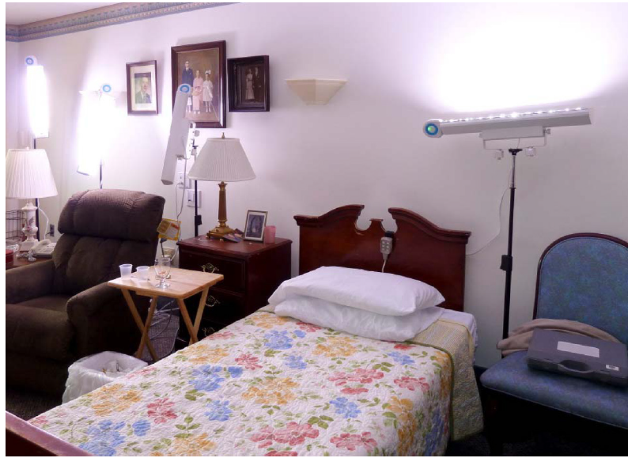
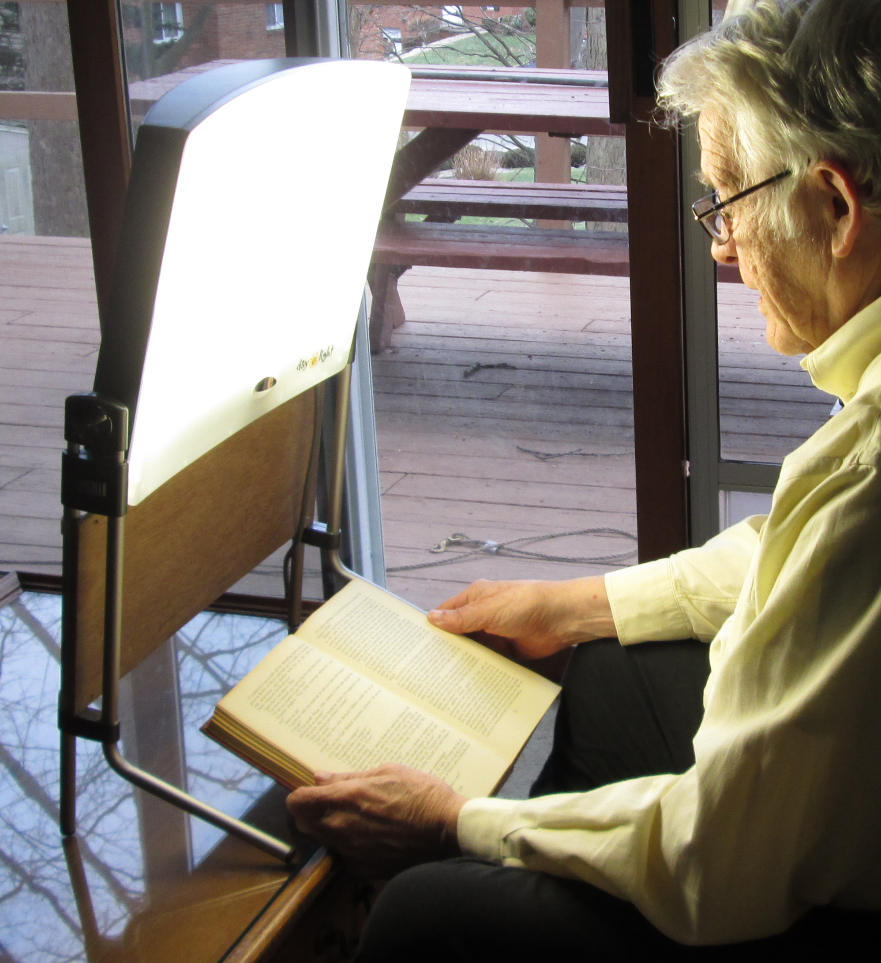

Slide 8
Étude 1 : Revue systématique (2016)
Différentes catégories de troubles du sommeil étudiés 11 articles portant sur la maladie d’Alzheimer, soit 211 participants
Pour les études portant sur des adultes souffrants d’Alzheimer, g = 0,30 (p < 0,01). 5 issues sur 7 démontraient une amélioration statistiquement significative :
Latence pour l’endormissement, g = 0,58 (p < 0,05)
Temps de sommeil total, g = 0,26 (p < 0,01)
Temps au lit, g = - 0,37 (p < 0,01)
Efficience du sommeil, g = 0,38 (p < 0,01)
Qualité du sommeil, g = 0,66 (p < 0,05)
Pas d’effet pour : éveil après le début du sommeil, éveil matinal hâtif.

Slide 9
Étude 2 : Essai clinique randomisé (2019)
ERC intra-sujet avec plan d’étude croisé, 46 participants analysés.
Patients atteints de TNC et d’un trouble de sommeil (PSQI >5).
Exposition à des boîtes lumineuses pendant 4 semaines, contrôle pendant 4 semaine avec une intensité lumineuse plus faible.
Résultats :
Réduction significative du score au PSQI de 10,30 à 6,67 (P < 0,001).
Réduction du score de -3,63 pour l’intervention et de -1,39 pour le contrôle (P < 0,001).
Pas d’effet significatif pour les mesures objectives obtenues par actigraphie.

Slide 10
Étude 3 : Étude de cohorte (2020)
Étude de cohorte intra-sujet, 47 participants analysés.
Patients atteints de TNC et d’un trouble de sommeil (PSQI >5).
Exposition à des boîtes lumineuses pendant 24 semaines.
Résultats:
Diminution significative et progressive du score au PSQI score initial moyen de 11,89 diminué à 5,36 (P < 0,001).
Amélioration statistiquement significative de l’efficience du sommeil (sleep efficiency) de 84,53% à 89,74% (P < 0,001).
Pas d’autres effets statistiquement significatifs pour les mesures objectives obtenues par l’actigraphe.

Slide 11
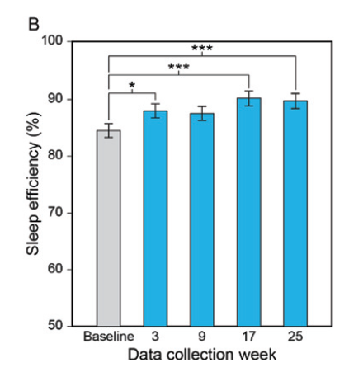
Étude 3 : résultats

Slide 12
Étude 4 : Étude de cohorte (2019)
Étude de cohorte intra-sujet, 20 participants.
Patients avec diagnostic de TNC.
Exposition à simulateur d’aube et crépuscule pendant 8 semaines.
Résultats: Aucun paramètre circadien n’a été lié de façon statistiquement significative à l’exposition. Une amélioration significative de l’humeur et de la gaité fut observée.

Slide 13
Analyse
La méta-analyse et 2 études sur 3 notent une amélioration statistiquement significative de certains paramètres de sommeil avec la luminothérapie.
Les mesures subjectives du sommeil semblent affectées plus grandement par la luminothérapie que les mesures objectives.
L’intensité de l’effet serait faible à modérée et lié à la durée d’exposition à l’intervention.
Les résultats sont statistiquement significatifs, mais pas nécessairement cliniquement significatifs.

Slide 14
Limitations
Étude 1 (méta-analyse): pas d’analyse effectuée pour les risques de biais, taille d’effet plus petite pour les ECR que pour les autres études.
Étude 2 (ECR): peu d’information sur le processus de sélection des patients. Les comorbidités des patients et leur médication ne sont pas incluses comme facteurs de confusion.
Étude 3 (étude de cohorte): semblable à l’étude 2, absence d’un groupe contrôle.
Étude 4 (étude de cohorte): processus de sélection non expliqué, critères d’inclusions et d’exclusions inconnus, données non obtenues à l’aveugle.

Slide 15
Conclusion
La luminothérapie semble démontrer un effet positif sur le sommeil des personnes atteintes de la maladie d’Alzheimer vivant en établissement, mais d’intensité faible à modérée.
Les études analysées présentent plusieurs limitations qui remettent en doute la validité interne et externe de leurs résultats.
Les données actuelles ne permettent pas de recommander la luminothérapie dans cette population. Cependant, on peut la garder en tête dans notre arsenal de traitements non pharmacologiques, surtout considérant la quasi absence d’effets secondaires associés.

Slide 16
Références
van Maanen, A., Meijer, A. M., van der Heijden, K. B., & Oort, F. J. (2016). The effects of light therapy on sleep problems: A systematic review and meta-analysis. Sleep medicine reviews, 29, 52–62. https://doi.org/10.1016/j.smrv.2015.08.009
Figueiro, M. G., Plitnick, B., Roohan, C., Sahin, L., Kalsher, M., & Rea, M. S. (2019). Effects of a Tailored Lighting Intervention on Sleep Quality, Rest-Activity, Mood, and Behavior in Older Adults With Alzheimer Disease and Related Dementias: A Randomized Clinical Trial. Journal of clinical sleep medicine : JCSM : official publication of the American Academy of Sleep Medicine, 15(12), 1757–1767. https://doi.org/10.5664/jcsm.8078
Figueiro, M. G., Sahin, L., Kalsher, M., Plitnick, B., & Rea, M. S. (2020). Long-Term, All-Day Exposure to Circadian-Effective Light Improves Sleep, Mood, and Behavior in Persons with Dementia. Journal of Alzheimer's disease reports, 4(1), 297–312. https://doi.org/10.3233/ADR-200212
Bromundt, V., Wirz-Justice, A., Boutellier, M., Winter, S., Haberstroh, M., Terman, M., & Münch, M. (2019). Effects of a dawn-dusk simulation on circadian rest-activity cycles, sleep, mood and well-being in dementia patients. Experimental gerontology, 124, 110641. https://doi.org/10.1016/j.exger.2019.110641
MINISTÈRE DE LA FAMILLE. Les aînés du Québec Quelques données récentes. 2e ed. Québec, Gouvernement du Québec, 2018, 23 p.
La société Alzheimer de Québec. Statistiques : La maladie d’Alzheimer en chiffres. [https://www.societealzheimerdequebec.com/comprendre-la-maladie/statistiques] (consulté le 7 janvier 2022).
Infographie provenant de

Slide 17
Questions?
Merci à Dre Nguyen et M. Roussel

